Slide 1
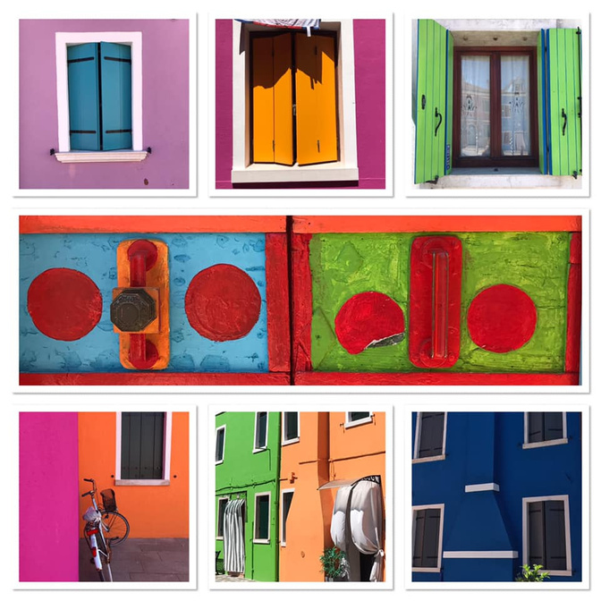
OUR INTERCULTURAL CITY - OUR HOME
WORLD REFUGEE DAY
#ICCities together #WithRefugees
©ivanadalessandro

Slide 2
NOTRE CITÉ INTERCULTURELLE – NOTRE FOYER
JOURNÉE MONDIALE DES RÉFUGIÉS
#ICCities ensemble #aveclesréfugiés
©ivanadalessandro

Slide 3
LA NOSTRA CITTÀ INTERCULTURALE – LA NOSTRA CASA
GIORNATA MONDIALE DEL RIFUGIATO
#ICCities insieme #WithRefugees
©ivanadalessandro

Slide 4
A NOSSA CIDADE INTERCULTURAL - A NOSSA CASA
DIA MUNDIAL DO REFUGIADO
#ICCities juntos #comrefugiados
©ivanadalessandro

Slide 5
NUESTRA CIUDAD INTERCULTURAL - NUESTRO HOGAR
DÍA MUNDIAL DE LOS REFUGIADOS
Juntos y juntas #conlosrefugiados
©ivanadalessandro

